Slide 1


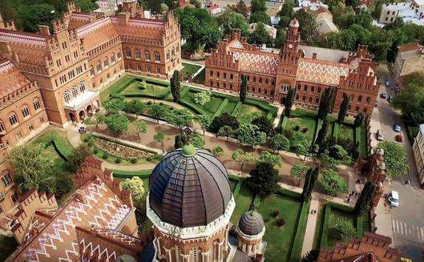


ЗВІТ ПРО ПОВЕДЕННЯ СОЦІОЛОГІЧНОГО ДОСЛІДЖЕННЯ
«ВИКЛАДАЧ ОЧИМА СТУДЕНТІВ»
(за результатами літньої екзаменаційної сесії 2019-2020 н.р.)

Slide 2
Якість надання освітніх послух
(у % до загальної кількості опитаних)
Таблиця 1.1.
Варіанти відповіді | 1 |  | 2 |  | 3 |  | 4 |  | 5
 | Зима 2019/ 2020 | Літо 2019/ 2020 | Зима 2019/ 2020 | Літо 2019/ 2020 | Зима 2019/ 2020 | Літо 2019/ 2020 | Зима 2019/ 2020 | Літо 2019/ 2020 | Зима 2019/ 2020 | Літо 2019/ 2020
Повнота презентації дисципліни на початку курсу | 3 | 2,3 | 3,9 | 4,2 | 9,7 | 20,4 | 22,7 | 33,5 | 60,7 | 39,6
Організаційна культура викладача | 3,2 | 1,5 | 4 | 5,1 | 9,5 | 19,8 | 24,2 | 34 | 59,1 | 39,6
Чіткість, доступність, логічність і зрозумілість викладу матеріалу, вміння зацікавити | 3,4 | 2,3 | 4,8 | 6,5 | 10,8 | 22 | 23 | 35,3 | 58 | 33,9
Використання активних методів проведення занять | 6,5 | 4,8 | 7,5 | 12,7 | 13,2 | 21 | 22,2 | 31,8 | 50,6 | 29,7
Об’єктивність і прозорість оцінювання знань студентів | 4,5 | 1,4 | 3,1 | 5,5 | 8,4 | 14,3 | 19,9 | 34 | 64,1 | 44,8
Академічність | 2,4 | 1,5 | 1,9 | 2,2 | 6,1 | 10,2 | 18,5 | 31,1 | 71,1 | 55
Вміння пов’язати теоретичний матеріал з практичними завданнями для майбутніх фахівців | 3,5 | 2,9 | 4,4 | 5,2 | 10,7 | 19,6 | 23,7 | 34,4 | 57,7 | 37,9
Коректність, доброзичливість і тактовність у ставленні до вас особисто | 3,6 | 1,6 | 3,6 | 2,7 | 6,9 | 12,3 | 17 | 32 | 68,9 | 51,4
Висока культура мовлення, уміння чітко висловлювати думки | 2,6 | 1 | 2,9 | 2,6 | 8,6 | 11,4 | 20 | 35,2 | 65,9 | 49,8
Вміння створити комфортне середовище для навчання | 3,6 | 1,9 | 4 | 5,5 | 10,3 | 20,7 | 24,6 | 39,4 | 57,5 | 32,5
Відповідний до статусу викладача зовнішній вигляд | 1,2 | 1 | 1,8 | 1,1 | 5,1 | 7,8 | 14,9 | 21,5 | 77 | 68,6

Slide 3
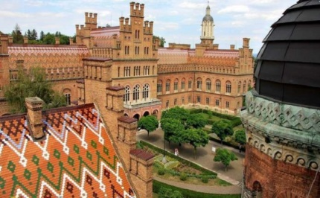
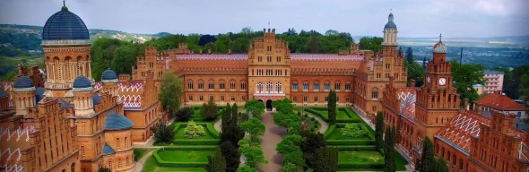
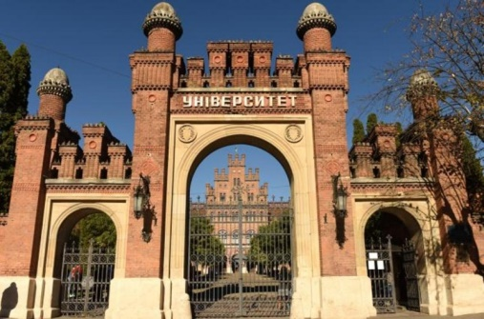
Оцінка студентами рівня використання активних методів проведення занять
(за результатами 2 хвиль опитувань 2019/2020 н.р.), у %
Рисунок 1.1.

Slide 4


Розподіл відповідей студентів, які оцінили використання активних методів проведення занять на 1-2 бали, за факультетами, у %
Рисунок 1.2.

Slide 5
Розподіл відповідей на питання:
«Чи практикували ви списування?», у %
Рисунок 1.3.

Slide 6
Чи практикували студенти списування
(у %, за результатами двох хвиль опитувань 2020 р.)
Рисунок 1.4.

Slide 7

Розподіл відповідей на питання:
«Чи практикували ви списування?» (за факультетами, у %)
Рисунок 1.5.

Slide 8
Розподіл відповідей на питання
"Чи проводилась перевірка індивідуальних завдань
на виявлення плагіату?", у %
Рисунок 1.6.

Slide 9
Рівень обізнаності щодо перевірки робіт на плагіат
(порівняння двох хвиль досліджень 2020 року, у %)
Рисунок 1.7.

Slide 10
Розподіл відповідей на питання:
«Чи доводилось вам на цій сесії "віддячувати" викладачеві за оцінку знань?»
(порівняння двох хвиль опитувань 2019/2020 н.р. та літньої сесії 2016 р., у %)
Рисунок 1.8.

Slide 11
Рисунок 1.9.
Розподіл відповідей на питання: «Чи доводилось Вам на цій сесії «віддячувати» викладачеві за оцінку знань?»
(варіанти відповіді «так» і «не хочу відповідати», у %)

Slide 12
Аналіз отриманих результатів
дозволяє зробити такі рекомендації:
  Методичним комісіям факультетів, Навчальному відділу та центру забезпечення якості освітнього процесу варто посилити увагу до осучаснення методик проведення занять в напрямку збільшення використання активних методів (в онлайні).
  Посилити роз’яснювальну роботу з питань дотримання академічної доброчесності серед студентів. Методичним комісіям факультетів варто посилити роз’яснювальну роботу серед викладачів щодо необхідності перевірки студентських робіт на наявність плагіату.
Керівництву університету провести роботу з професорсько-викладацьким складом щодо неприпустимості випадків порушення трудової дисципліни, дотримання викладацької етики.
Центру забезпечення якості освітнього процесу сприяти поширенню позитивних практик викладання, обговорити проблемні аспекти викладання, негативно оцінені студентами, та сприяти їх усуненню.
Гарантам освітніх програм посилити увагу до практичної складової їх програм, відпрацювання якомога більшої кількості практичних навичок.

Slide 13
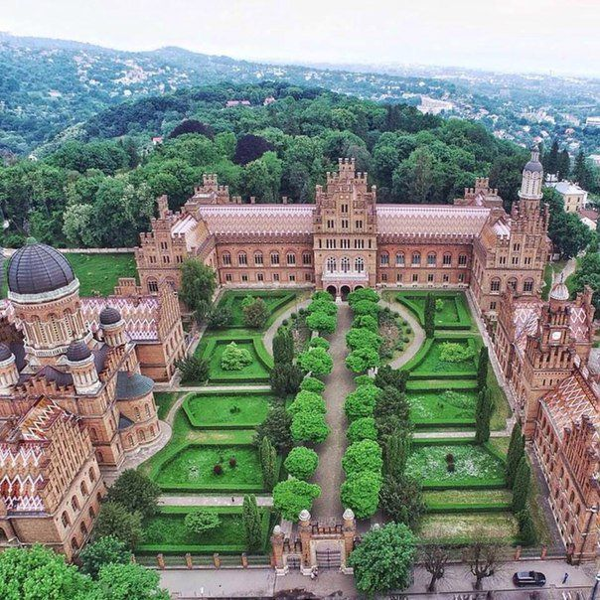
ДЯКУЮ ЗА УВАГУ!
Звіт підготувала кандидат соціологічних наук,
доцент кафедри філософії та культурології
Тетяна МЕДІНА

